Slide 1

Использование продвинутых инструментов SQL
Notes:
Выбери любой подходящий макет с названием “Титульник”.

Slide 2

О чем поговорим
Инженер данных. Профессия
1
2
3
4
Повторение
Рекурсивные функции
Работа с представлениями
Работа с индексами
5
6
Анализ исполнения запросов
Выгрузка БД и таблиц на гит и загрузка
Notes:
Стандартный слайд. Не меняем его, меняем текст в нем.

Slide 3
Повторение
Самостоятельное выполнение заданий

Slide 4
Задания 3
Инженер данных. Профессия
https://disk.yandex.lt/i/tAmZhQ1VyCUr1Q

Slide 5
Рекурсивные функции
Повторение (практика)

Slide 6
Задание
Инженер данных. Профессия
Все числа от 1 до 5
Последовательность Фибоначчи.

Slide 7
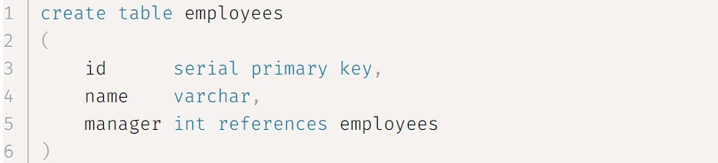
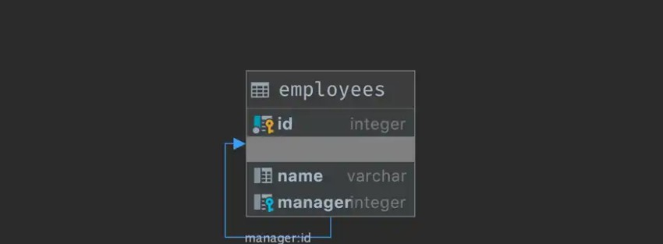
Поиск менеджера сотрудника
Инженер данных. Профессия

Slide 8
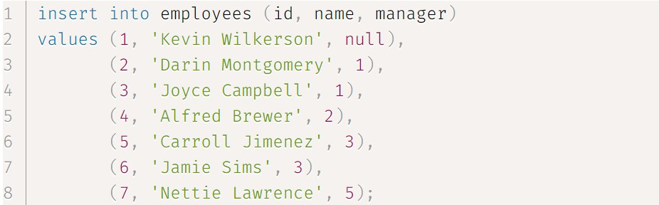
Поиск менеджера сотрудника
Инженер данных. Профессия

Slide 9
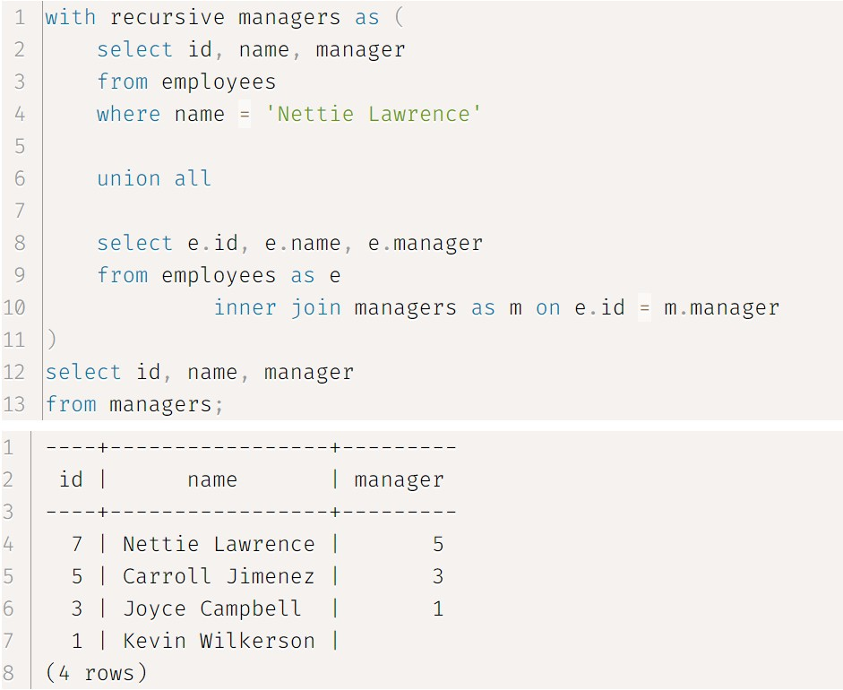
Поиск менеджера сотрудника
Инженер данных. Профессия

Slide 10
Работа с представлениями
Виртуальные таблицы

Slide 11
Синтаксис
Инженер данных. Профессия
Создание
Изменение
Удаление

Slide 12
Работа с индексами
Ускорение работы запросов

Slide 13
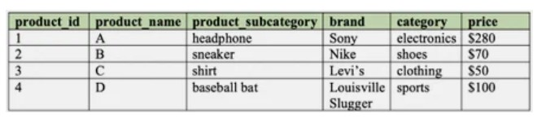
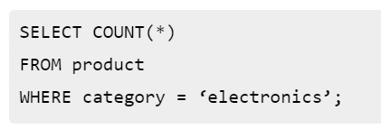

Зачем?
Инженер данных. Профессия
Создание (12 000 000 позиций)
Простой запрос (4 с.) После индексации (0,4 мс.)

Slide 14
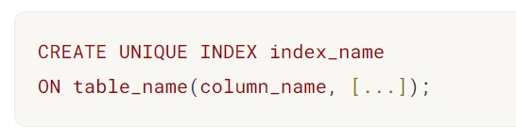
Синтаксис
Инженер данных. Профессия
Запрос

Slide 15
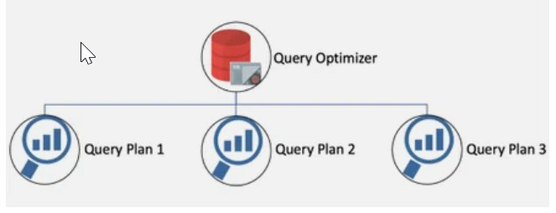
Суть
Инженер данных. Профессия
Планы выполнения
БД анализирует все возможные пути выполнения запроса, выбирая самый оптимальный из них.

Slide 16
Анализ исполнения запросов
Планы запросов

Slide 17
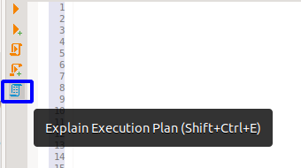
Зачем?
Инженер данных. Профессия
Для ускорения работы запроса нужно «изучить план».

Slide 18
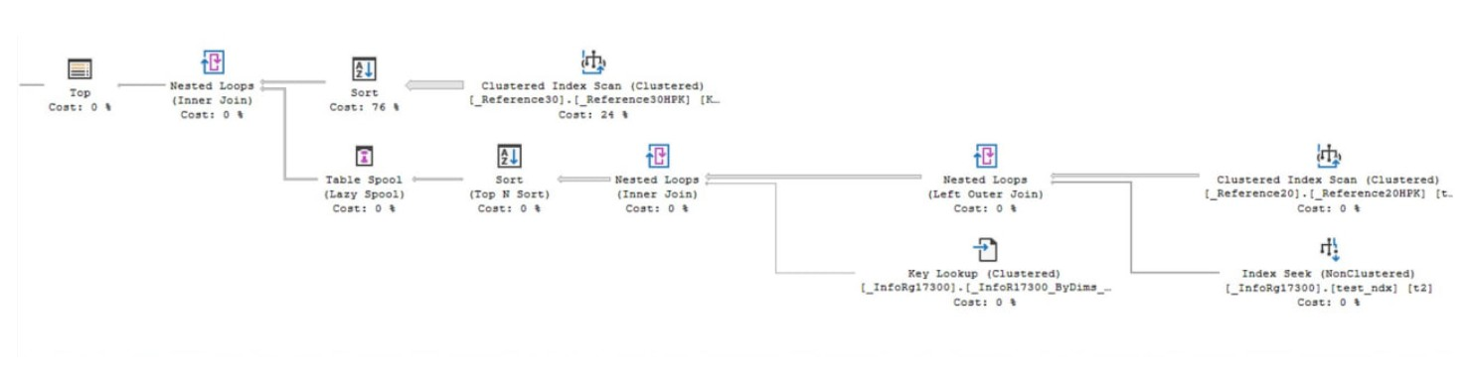
План
Инженер данных. Профессия
Операторы в плане вызываются по порядку слева направо (с левого верхнего угла), а данные в плане перемещаются справа налево. Сейчас подробно разберём, как это работает.

Slide 19
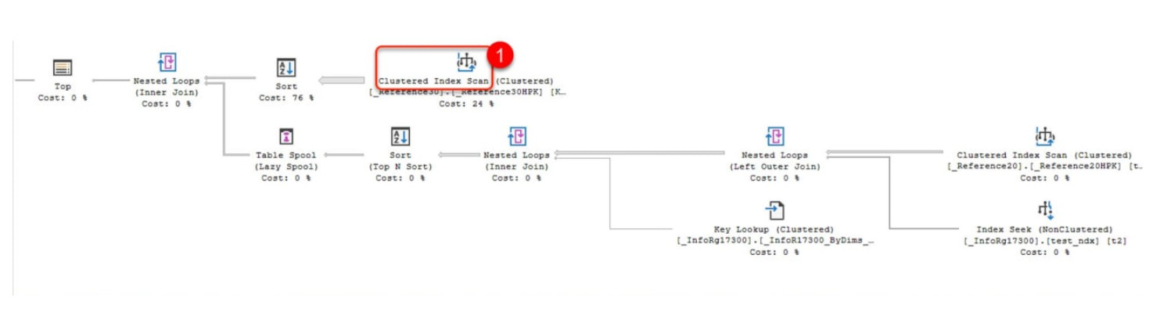
План
Инженер данных. Профессия
Например, Index Scan отдал строку оператору Sort.
Потом Nested Loops спрашивает у оператора Sort: «Дай строку» – тот ему строку отдал.
Потом уже у Nested Loops спрашивают: «Дай строку». Тот говорит, что не может, так как у него в этом плане есть еще одно поддерево, нужно его сначала выполнить, соединить результаты выполнения. Только после этого он сможет отдать строку.

Slide 20
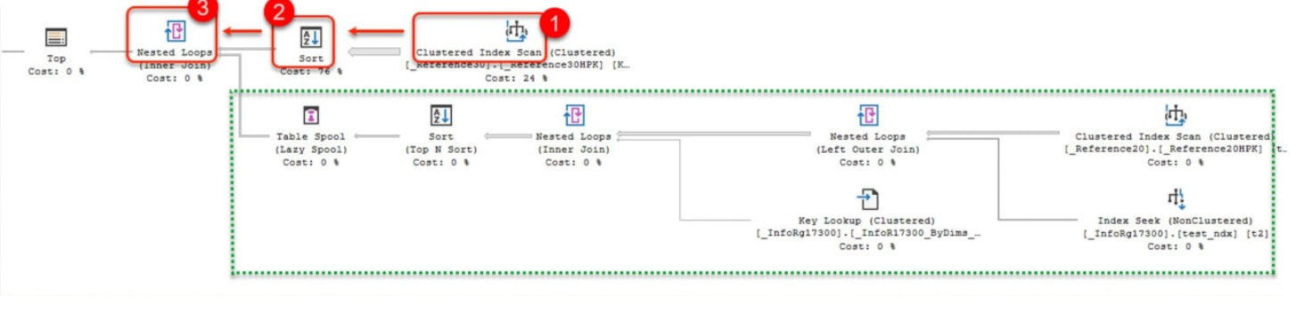
План
Инженер данных. Профессия
Каждый блок на слайде – это оператор, который что-то умеет.
У каждого оператора есть несколько методов, но самый главный из них – Next(), который возвращает одну строку.
Следующий оператор его спрашивает: «Дай строку» и тот отдает. Если надо еще, то снова: «Дай строку» и т.д. И так по одной строке любой оператор выдает вот эти строки.

Slide 21
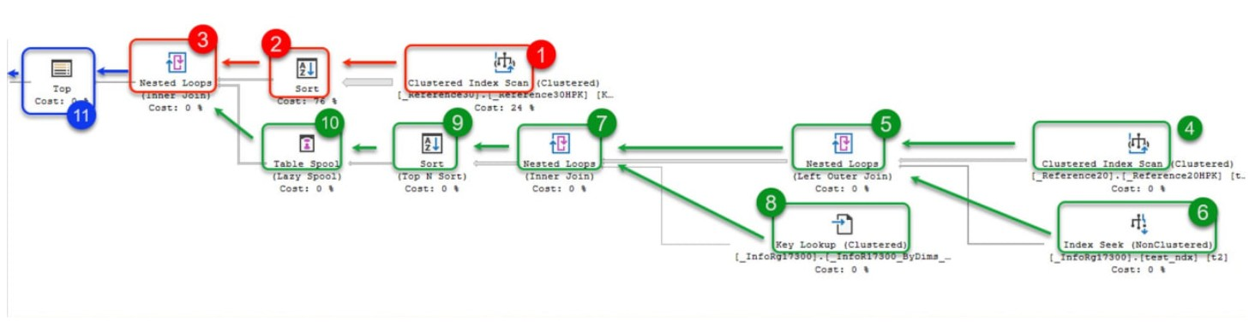
План
Инженер данных. Профессия
И в этом поддереве повторяется то же самое: по цепочке с правого угла эти строки выдаются.
И после того, как мы получили все строки в Nested Loops, передаем из дальше в Top и выполняем.

Slide 22
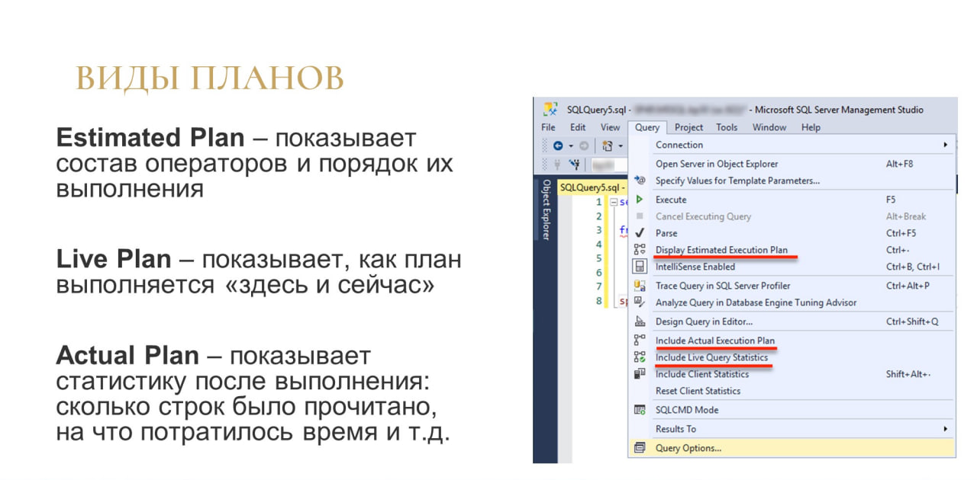
План
Инженер данных. Профессия
И в этом поддереве повторяется то же самое: по цепочке с правого угла эти строки выдаются.
И после того, как мы получили все строки в Nested Loops, передаем из дальше в Top и выполняем.

Slide 23


Slide 24
Notes:
Стандартный слайд. Не меняем его совсем. Но всегда используем в конце презентации.

